Slide 1
文献阅读

Slide 2
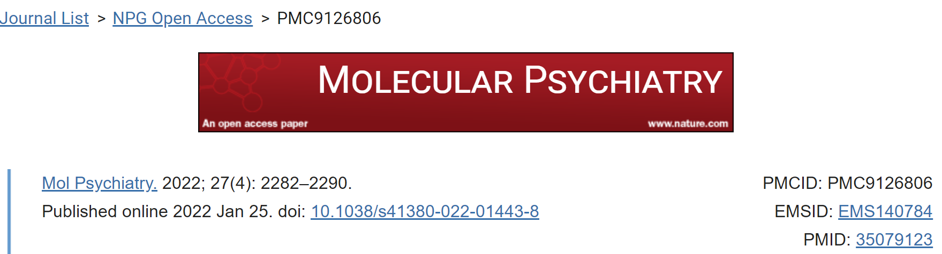
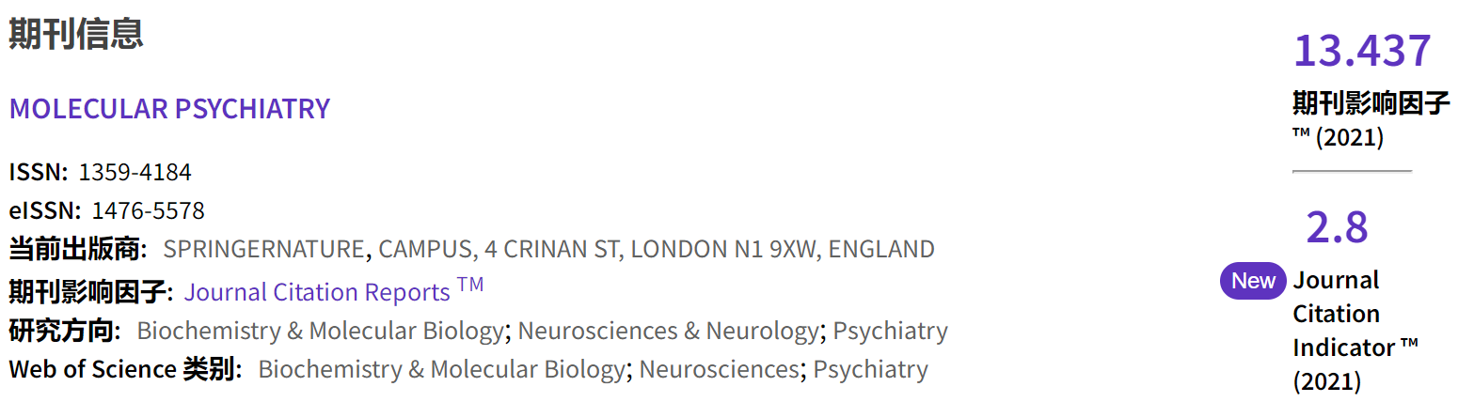
Genetic common variants associated with cerebellar volume and their overlap with mental disorders: a study on 33,265 individuals from the UK-Biobank 与小脑体积相关的遗传常见变异及其与精神障碍的重叠：对UKB 33265人的研究

Slide 3
Abstract
对小脑遗传结构和与精神障碍重叠的共同影响的研究
对UKB中 33,265 行数据进行GWAS研究小脑总体积和小脑叶体积
确定了 33 个与小脑总体积相关的 GWAS 信号。
使用孟德尔随机化进一步优先考虑表达变化似乎介导 SNP 性状关联的基因 => 筛选出 21 个等位基因
用 LD 回归报告了体积之间的遗传相关性。
条件和联合 FDR 分析在总小脑 GWAS 结果中精神分裂症、双相情感障碍和自闭症谱系障碍相关信号的富集 => 确认和精神特征相关的小脑基因组区域

Slide 4
Methods
小脑总体积测量生成：利用来自UKB的约40000人的T1加权结构脑磁共振成像（MRI）图像衍生表型（IDP）数据；以两个批次访问数据（第一波:21390个个体;第2波:18,301个个体）；从28个小脑小叶IDP生成了一个总的小脑灰质体积测量值；剔除异常值后，获得了年龄、性别、头部运动、扫描日期等协变量校正后的残余小脑总体积值。
基因分型和质量控制：在UKB的基础上，对每波的基因型独立应用了额外的质量控制。经过局部处理，21390和26541名具有第1波和第2波遗传数据的参与者的初始样本 -> 19170和22808名参与者，分别有7003604和6935580个遗传标记。
全基因组关联研究：在合并遗传和小脑体积数据后，进行两次单独的GWAS，包括17818名第1波参与者（年龄平均值[min，max]=63[45,80]岁，53%为女性）和15447名第2波参与者（平均年龄[min，max] = 65[48,81]岁，53%为女性）。在这些分析中输入了前十个遗传PCs -> 解释任何潜在的剩余种群结构。

Slide 5
Methods
独立GWAS信号的识别：使用GCTA-COJO对区域GWAS信号进行细化，以识别独立的指数/导联SNPs。提供了扩展的LD区域。使用LocusZoom对这些信号峰值进行目视检查。
第1波和第2波的GWAS比较：部署了几种方法来评估两个波的汇总统计数据之间的相似性，包括波间SNP复制、LDSC遗传相关性和PLINK多基因评分分析。
Meta-analysis：我们使用METAL对两波的GWAS进行了Meta-analysis，通过标准误差的倒数对效应大小进行加权，并仅保留两波中存在的6193476个标记。计算独立指数SNP鉴定和基于SNP的遗传力估计，创建SNPs LD结构和基于SNP的遗传度（h²_{SNP}）估计的合并波数据集（GCTA-GREML）。

Slide 6
Methods
小脑内分析-通过额叶分析：为了研究小脑体积遗传结构的同质性，根据初级、水平和后外侧裂的划分，确定了7个小脑叶的叶遗传相关性估计值之间的合并波数据集（GCTA-GREML）、基于SNP的遗传度（h²_{SNP}）和LDSC。
功能注释与小脑基因表达：物理映射了每个索引SNP的扩展LD区域（r2 > 0.2到索引SNP）到附近的转录物和功能注释的索引SNPs和高LD代理SNPs（r2 > 0.8以指数化SNP）的SNP结果。还将这些代理SNPs映射到GTEx-v7表达的定量性状基因座(cis-eQTL) ，重点关注直接相关的小脑标记组织，但也包括对其他脑和全血组织的分析。使用基于汇总数据的孟德尔随机化（SMR）可以通过改变meta-GWAS鉴定的SNP小脑体积关联的小脑基因表达来评估中介作用，并将多效性关联与基因组区域内连锁引起的关联分离。

Slide 7
Methods
遗传相关性分析：
使用LDSC来估计小脑总体积meta-GWAS汇总统计数据与之前发表的两项研究的GWAS汇总统计学数据之间的遗传相关性，这两项研究包括不同的小脑亚区域测量、皮层和皮层下解剖测量、生命体征以及精神分裂症、双相情感障碍、严重抑郁症、自闭症和多动症的精神障碍。
此外，使用条件和联合（FDR）分析，确定了小脑体积和这些精神疾病之间的遗传重叠，而不考虑影响方向。这包括使用 Q–Q 图分析小脑GWAS中的遗传富集，以及研究COJO确定的GWAS信号中哪些包含SNPs，这些SNPs显示了与精神表型多效性相关的证据（合并FDR < 0.01）。
最后，对于COJO代理SNPs，检查了GWAS目录，以了解与这些精神特征相关的先前报告，以及任何其他特征

Slide 8
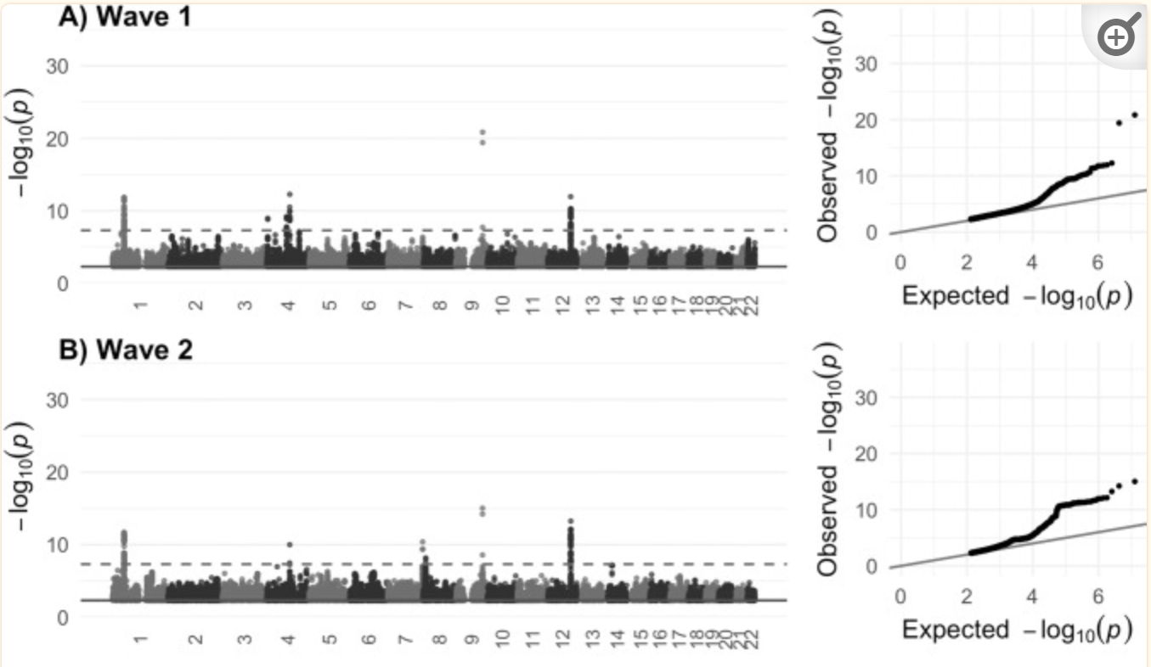
部分实验结果&讨论
小脑体积的GWASs在每个波中识别出6个独立的全基因组显著指数SNPs；基于SNP的遗传度估计在不同波中是相似的，具有非常强的波间遗传相关性

Slide 9
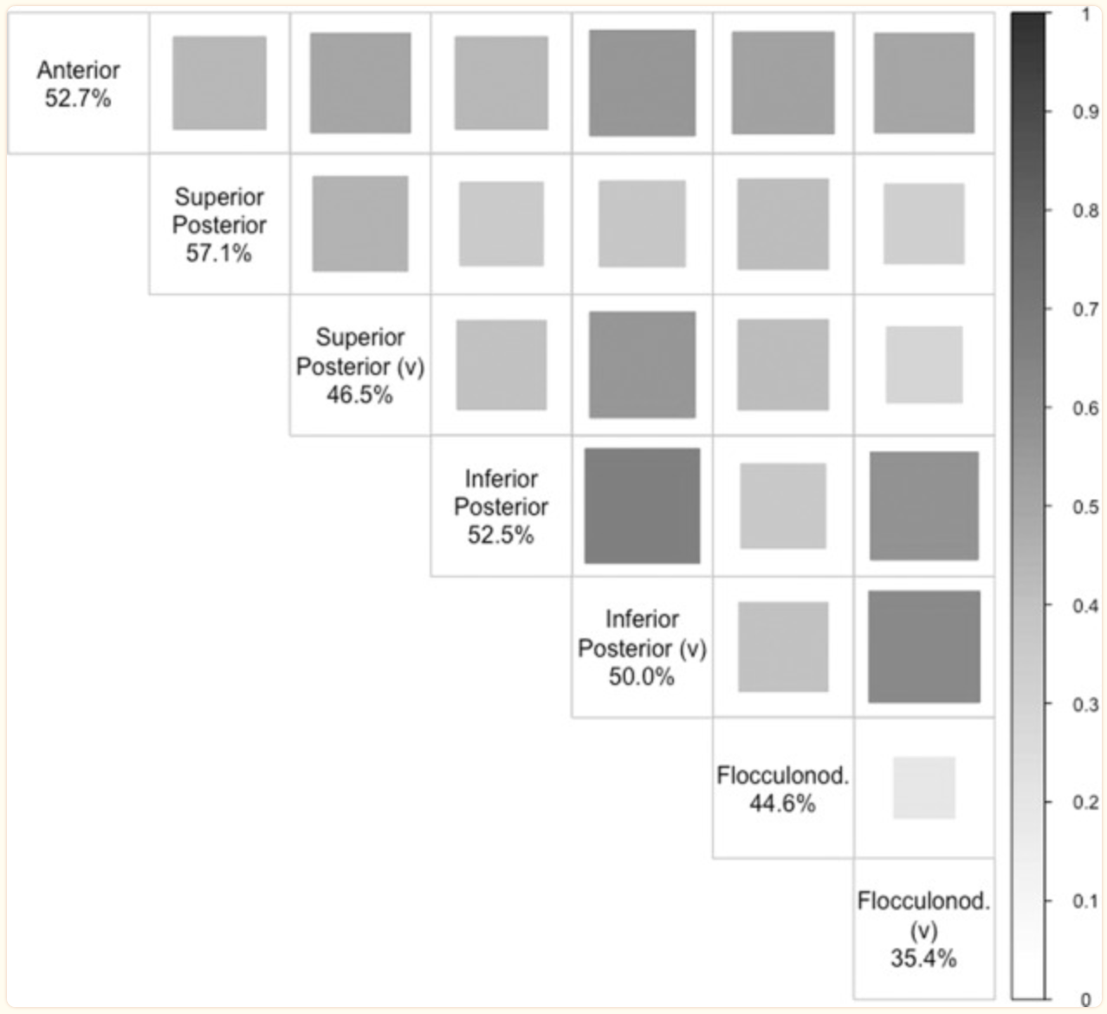
部分实验结果&讨论
单个叶的基于SNP的遗传力估计值与小脑的总体遗传力相似，大多数叶间遗传相关中等(叶间平均值r_{g}≈ 0.44)，并且对于测试的波瓣对的数量，所有都经受住了Bonferroni校正
瓦片大小和阴影表示使用LDSC回归分析计算的叶片之间的遗传相关值（ r_{g} ）。
使用GCTA-GREML计算基于SNP的遗传力估计的对角线值。

Slide 10
部分实验结果&讨论
确定了小脑体积和精神病诊断倾向之间的遗传相关性。
分层Q-Q图表明，在总小脑体积变异中，精神分裂症信号明显丰富，并且在较小程度上，双相情感障碍和ASD相关。联合FDR分析揭示了33个GWAS信号中的8个，显示了与精神病学表型的多效性关系的证据，其中一个GWAS信号(指数SNP rs2572397)与一种以上的精神病学状况相关:小脑体积减少，精神分裂症减少和ASD风险增加。总的来说，大多数(7/9)多效性关联与小脑体积的作用方向相反。
最后，报告了33个COJO GWAS信号中的2个(rs13135092和rs1935951 ),它们以前与精神分裂症、双相情感障碍、ASD以及跨精神障碍和跨精神障碍诊断的精神特征相关。

Slide 11
代码实现（主要参考Supplementary methods ）
Total cerebellar volume measure generation
"removed individuals with outlier &missing data(key covariates)“
去除异常值后，对年龄、性别、头部运动、参加扫描和成像中心的日期、头部和工作台在扫描仪中的位置等协变量进行校正后，得到残余的小脑总体积值。

Slide 12
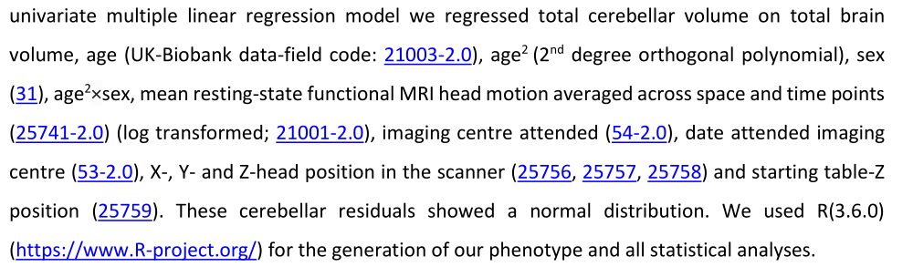
问题在于数据集中没有Datafield 为25741-2.0的，根据原文猜测，像是"21001-2.0(BMI系数)，(54-2.0),(53-2.0),25756~25758"等数据会通过某种运算得到了25741，但由于不太清楚怎么实现，加之25741数据缺失，所以下面进行多元回归的时候只用了年龄和性别协变量。

Slide 13
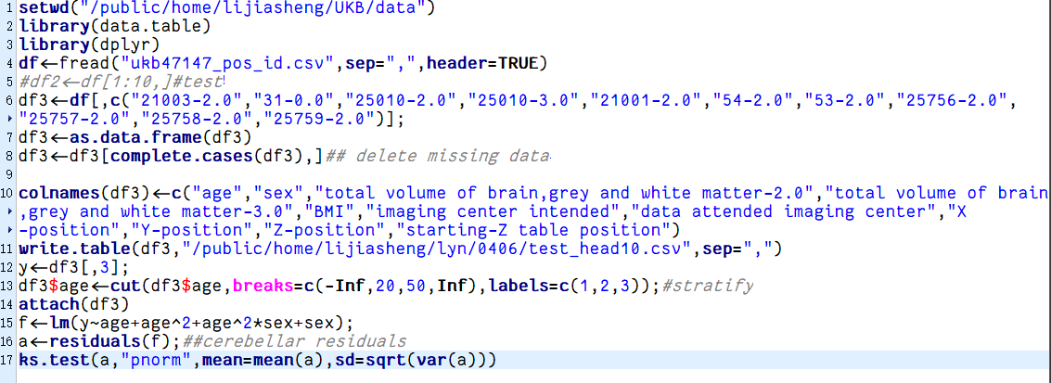

Slide 14
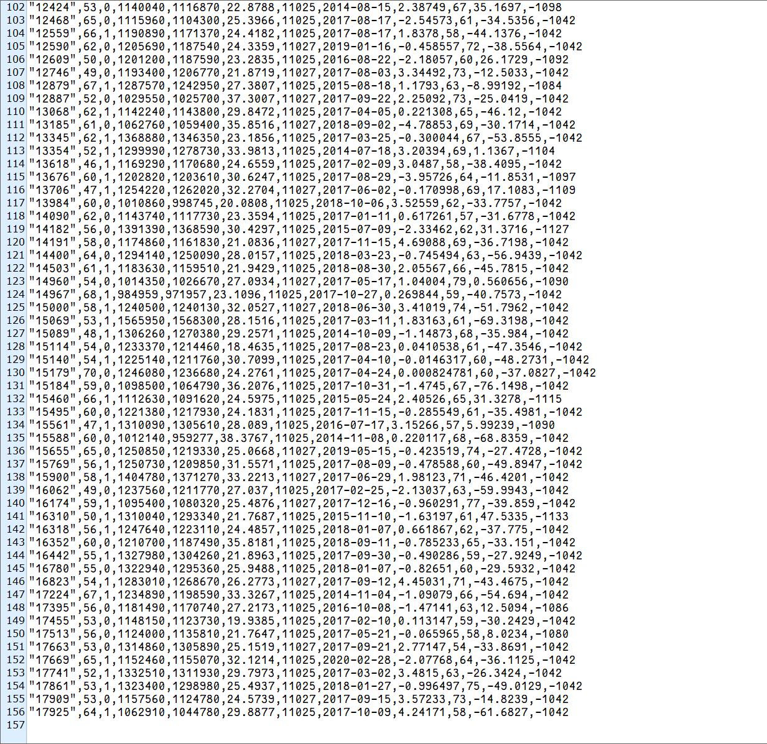

Slide 15
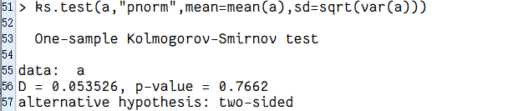
正态性检验结果

Slide 16
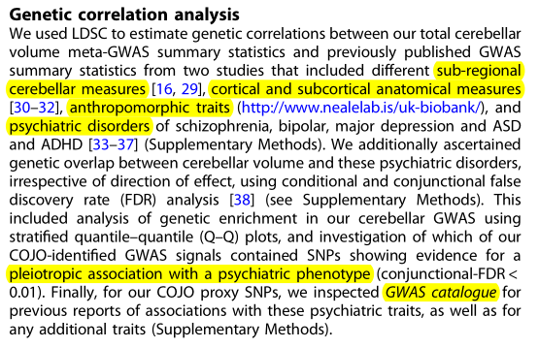
代码实现（主要参考Supplementary methods ）
Genetic correlation analysis
生命体征：
包括站立高度、坐高、出生体重、BMI、体重和体脂百分比
希望 identified cerebellar variants 独立于这些 anthropomorphic measures
相关性测试？

Slide 17
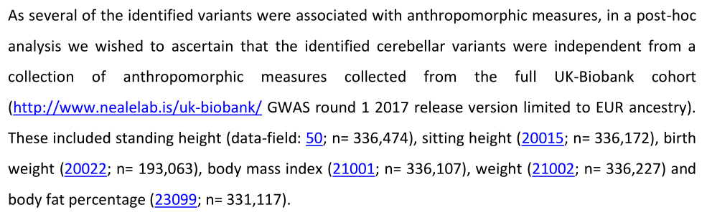
对应列：站立高度、坐高、出生体重、BMI、体重和体脂百分比
测试 identified cerebellar variants(以灰质白质体积之和为例) 和这些生命体征测量值的相关性
灰质、白质体积之和对应列：25010

Slide 18
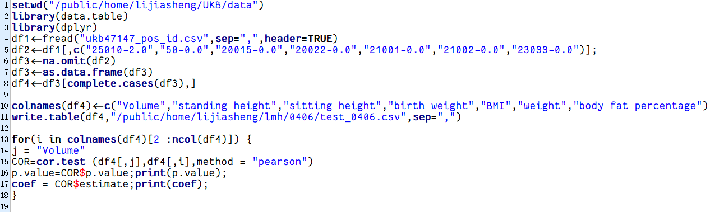
866行

Slide 19
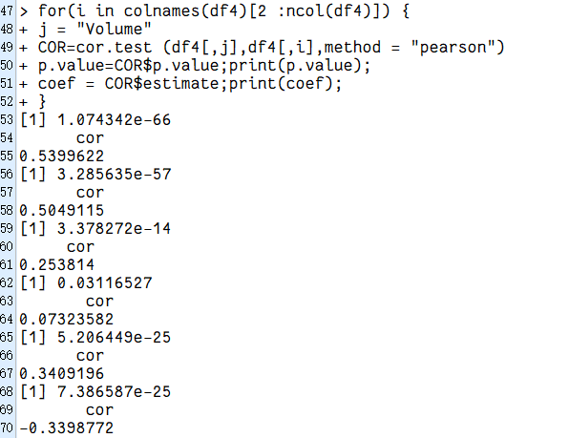

Slide 20
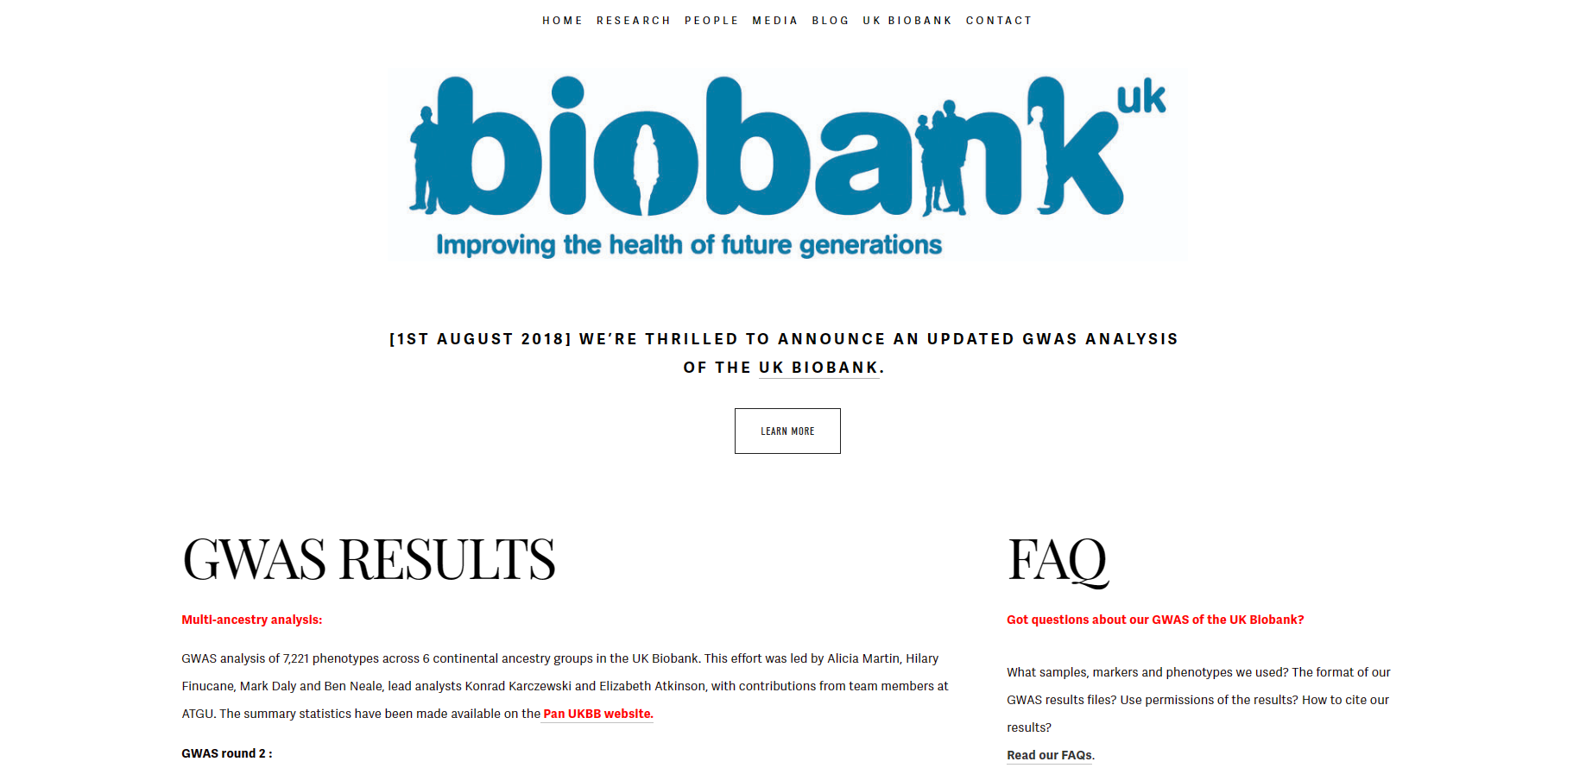

Slide 21
UK Biobank — Neale lab
UKB-GWAS的 "第二轮 "结果。
表型的数量由2419个扩大到4203个
包括361194个数据行
收紧一部分限制，放宽了一部分
包括了更多的协变量，包括20个主成分（高于10个），年龄，年龄2，性别，年龄*性别，年龄^2*性别。

Slide 22
问题
暂时使用的是一个约1w7×1w8的数据demo
账号下的数据集内有17000多条数据，暂时还没有学会怎么在服务器上转移文件到另一个账号
R环境的配置 => 还是只能调起最老版本的R，目前还是在李佳圣学长的账号下跑代码

